Slide 1
Реформы Столыпина: «Тихая революция»
Подготовил: учитель истории и обществознания А.С. Гаврилов, 2015 г.

Slide 2
Альтернатива общественного развития России в 1906 году.

Slide 3
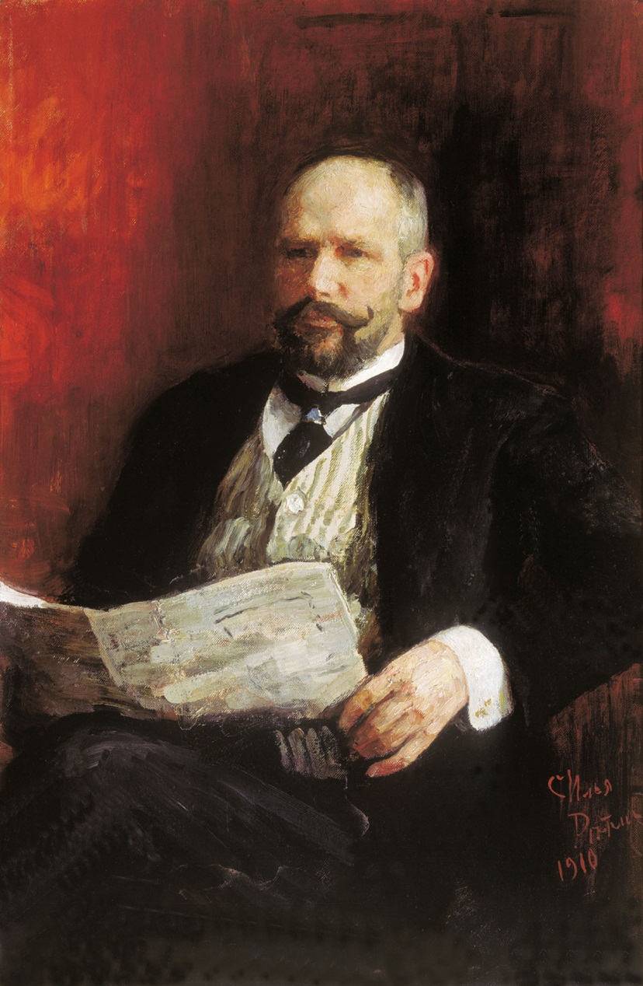
Петр Аркадьевич Столыпин

Slide 4
На какие части делится программа Столыпина? Назовите их.
Какую часть Столыпин предлагал провести в жизнь немедленно, не дожидаясь созыва II Государственной думы и почему?
Какие еще реформы предлагал провести Столыпин П.А.?

Slide 5
Основные мероприятия аграрной реформы
П.А.Столыпина
Создание новых форм землевладения и землепользования
Отруб
Хутор
Государственная помощь крестьянским хозяйствам
Переселение крестьян
Развитие крестьянской кооперации

Slide 6
Цели аграрной реформы П.А. Столыпина:
Крестьян, рассредоточенных по хуторам, занятых своими хозяйствами, будет труднее поднять на бунт.
Создание широкого слоя мелких буржуазных собственников.
Стремление отвлечь внимание крестьян от идеи принудительного отчуждения помещичьих земель.
Продолжение модернизации страны.

Slide 7
Цели и итоги реформы П.А.Столыпина
Цели реформы | Итоги реформы
«Успокоение» страны.
Создание слоя земельных собственников – социальной и экономической опоры монархии.
Продолжение процесса модернизации.

